Slide 1
BASES DE DONNEES RELATIONNELLES
TRANSACT-SQL
MS SQL SERVER
R. OULAD HAJ THAMI
SQL SERVER
T-SQL

Slide 2
BASES DE DONNEES RELATIONNELLES
LES EXCEPTIONS
SQL SERVER
T-SQL

Slide 3
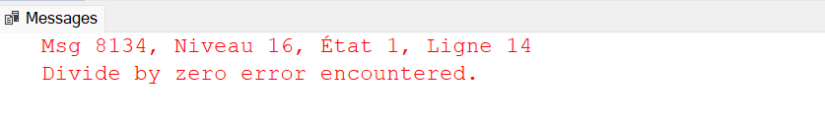
BASES DE DONNEES RELATIONNELLES
CAPTURE DES ERREURS : EXEMPLE 1: SANS CAPTURE
-- exemple 1 sans capture de l'exception
BEGIN
DECLARE @varValINT=10;
DECLARE @varDivINT=0;
DECLARE @varResINT;
-- Tentative de division par zéro (génère une erreur)
SET @varRes=@varVal/@varDiv;
PRINT @varRes;
END;
GO
numéro de
l’erreur
niveau de
sévérité
état de
l’erreur
numéro de
ligne
message de
l’erreur
SQL SERVER
T-SQL

Slide 4
BASES DE DONNEES RELATIONNELLES
CAPTURE DES ERREURS: SYNTAXE GENERALE
-- syntaxe générale pour capturer une exception
BEGIN TRY
-- Instructions SQL à exécuter
-- Toute erreur ici sera capturée par le bloc CATCH
END TRY
BEGIN CATCH
-- Gestion de l'erreur
-- Vous pouvez afficher des informations sur l'erreur ou exécuter une autre action
END CATCH;
SQL SERVER
T-SQL

Slide 5
BASES DE DONNEES RELATIONNELLES
CAPTURE DES ERREURS : FONCTIONS SYSTÈME ASSOCIEES
À l'intérieur du bloc CATCH, SQL Server fournit plusieurs fonctions système permettant
d'obtenir des détails sur l'erreur :
Fonction | Description
ERROR_NUMBER() | Renvoie le numéro de l'erreur SQL.
ERROR_SEVERITY() | Renvoie la gravité de l'erreur.
ERROR_STATE() | Renvoie l'état spécifique de l'erreur.
ERROR_PROCEDURE() | Renvoie le nom de la procédure ou fonction où l'erreur s'est produite.
ERROR_LINE() | Renvoie le numéro de ligne de l'erreur.
ERROR_MESSAGE() | Renvoie le message détaillé de l'erreur.
SQL SERVER
T-SQL

Slide 6
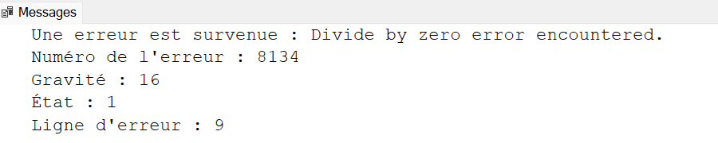
BASES DE DONNEES RELATIONNELLES
CAPTURE DES ERREURS : EXEMPLE 2: CAPTURE D’ERREUR DANS UN BLOC
-- exemple 2 capture de l'exception
BEGIN
DECLARE @varValINT=10;
DECLARE @varDivINT=0;
DECLARE @varResINT;
BEGIN TRY
-- Tentative de division par zéro (génère une erreur)
SET @varRes=@varVal/@varDiv;
PRINT @varRes;
END TRY
BEGIN CATCH
-- Capture et affichage des détails de l'erreur
PRINT 'Une erreur est survenue : ' + ERROR_MESSAGE();
PRINT 'Numéro de l''erreur : '+CAST(ERROR_NUMBER() AS NVARCHAR(10));
PRINT 'Gravité : ' + CAST(ERROR_SEVERITY() AS NVARCHAR(10));
PRINT 'État : ' + CAST(ERROR_STATE() AS NVARCHAR(10));
PRINT 'Ligne d''erreur : ' + CAST(ERROR_LINE() AS NVARCHAR(10));
END CATCH;
END;
GO
SQL SERVER
T-SQL

Slide 7
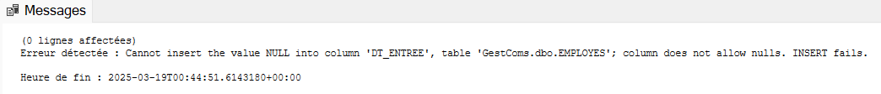
BASES DE DONNEES RELATIONNELLES
CAPTURE DES ERREURS : EXEMPLE 3: AVEC TRANSACTION
-- exemple 3: avec transaction
BEGIN TRANSACTION; -- Début de la transaction
BEGIN TRY
-- Insérer une ligne valide
INSERT INTO Employes (no, nom, prenom)
VALUES (999, 'Toto', 'Titi');
-- Tentative d'insertion d'une valeur NULL dans une colonne NON NULL
INSERT INTO Employes (no, nom, prenom)
VALUES (888, NULL, 'Tata');
-- Si tout s'est bien passé, valider la transaction
COMMIT TRANSACTION;
END TRY
BEGIN CATCH
-- En cas d'erreur, annuler la transaction
ROLLBACK TRANSACTION;
-- Afficher les détails de l'erreur
PRINT 'Erreur détectée : ' + ERROR_MESSAGE();
END CATCH;
SQL SERVER
T-SQL

Slide 8
BASES DE DONNEES RELATIONNELLES
CAPTURE DES ERREURS : EXEMPLE 4: AVEC UNE PROCEDURE
-- capture d'erreur par son numéro: exemple 4
create or alter procedure uspAddEmp(
@argNoEmp INT,
@argNomEMp VARCHAR(30),
@argPreEmp VARCHAR(30),
@ArgStEntr Date
)
AS
BEGIN
insert into employes
(no, nom, prenom, DT_ENTREE)
values
(@argNoEmp, @argNomEMp, @argPreEmp, @ArgStEntr);
END;
GO
SQL SERVER
T-SQL

Slide 9
BASES DE DONNEES RELATIONNELLES
CAPTURE DES ERREURS : EXEMPLE 4: AVEC PROCEDURE
-- capture d'erreur par son numéro: exemple 4
BEGIN
BEGIN TRANSACTION;
BEGIN TRY
EXEC uspAddEmp @argNoEmp=2, @argNomEMp='Zaatar', @argPreEmp='Toto', @ArgStEntr='19/3:2025';
END TRY
BEGIN CATCH
DECLARE @ErrorNum INT = ERROR_NUMBER();
IF @ErrorNum= 8114 -- violation PK
PRINT 'ERREUR: '+CAST(ERROR_NUMBER() AS VARCHAR(50))+' l''employé existe déjà!!';
IF @ErrorNum= 515-- violation de NOT NULL
PRINT 'ERREUR: '+CAST(ERROR_NUMBER() AS VARCHAR(50))+' la date d''entrée est obligatoire!';
IF @ErrorNum NOT IN (8114, 515)
PRINT 'Erreur détectée non prévue: ' + ERROR_MESSAGE();
ROLLBACK TRANSACTION;
END CATCH;
END;
GO
SQL SERVER
T-SQL

Slide 10
BASES DE DONNEES RELATIONNELLES
MÉTHODES POUR DÉFINIR DES ERREURS PERSONNALISÉES EN T-SQL
Méthode | Recommandée | Description
THROW | Oui | Lève une erreur immédiatement avec un message et un numéro d'erreur personnalisé
RAISEERROR | Non (obsolète) | Génère une erreur avec un message personnalisé et un niveau de gravité. Encore supporté mais remplacé par THROW.
SYNTAXE GENERALE DE THROW
THROW Numéro_Erreur, 'Message d''erreur personnalisé', État;
Numéro_Erreur ------> Numéro d'erreur défini par l'utilisateur (doit être ≥ 50000)
'Message d''erreur personnalisé‘ -------> message de l’utilisateur associé à l’erreur
Etat -----> de 0 à 255 peut être utilisé pour classifier la gravité de l’erreur.
ERROR_STATE() --------> retourne l’état de l’erreur. peut être utilisé pour propager l’erreur avec
son état original
SQL SERVER
T-SQL

Slide 11
BASES DE DONNEES RELATIONNELLES
MÉTHODES POUR DÉFINIR DES ERREURS PERSONNALISÉES EN T-SQL: EXEMPLE 5
-- exemple 4: erreur définie par l'utilisateur
BEGIN
DECLARE @varVal INT=100;
DECLARE @varDiv INT=0;
DECLARE @varRes INT;
BEGIN TRY
IF @varDiv=0
THROW 50000, 'Erreur personnalisée détectée: division par 0 !', 1;
ELSE SET @varRes=@varVal/@varDiv;
END TRY
BEGIN CATCH
PRINT 'ERR UTILISATAEUR NUMERO: '+CAST(ERROR_NUMBER() AS VARCHAR(20))+' MESSAGE: '+ERROR_MESSAGE()+'ETAT DE L''ERREUR: ‘ +CAST(ERROR_STATE() AS VARCHAR(20));
END CATCH;
END;
GO
SQL SERVER
T-SQL

Slide 12
BASES DE DONNEES RELATIONNELLES
-- propager l’erreur avec ses valeurs initiales exemple 4
create or alter procedure uspAddEmpV2(
@argNoEmp INT,
@argNomEMp VARCHAR(30),
@argPreEmp VARCHAR(30),
@ArgStEntr Date
)
AS
BEGIN
BEGIN TRY
insert into employes
(no, nom, prenom, DT_ENTREE)
values
(@argNoEmp, @argNomEMp, @argPreEmp, @ArgStEntr);
END TRY
BEGIN CATCH
THROW; -- ou se mettre de traitement d’erreur dans la procedure
END CATCH;
END;
GO
Pour propager l’erreur avec ses données initiales. Alternative, tout simplement sans BEGIN TRY
SQL SERVER
T-SQL

Slide 13
BASES DE DONNEES RELATIONNELLES
-- propager l’erreur avec ses valeurs intiales exemple 4
create or alter procedure uspAddEmpV3(
@argNoEmp INT,
@argNomEMp VARCHAR(30),
@argPreEmp VARCHAR(30),
@ArgStEntr Date
)
AS
BEGIN
insert into employes
(no, nom, prenom, DT_ENTREE)
values
(@argNoEmp, @argNomEMp, @argPreEmp, @ArgStEntr);
END;
GO
Pour propager l’erreur avec ses données initiales. Alternative, tout simplement sans BEGIN TRY
SQL SERVER
T-SQL

Slide 14
BASES DE DONNEES RELATIONNELLES
-- capture d'erreur par son numéro: exemple 4
BEGIN
BEGIN TRANSACTION;
BEGIN TRY
EXEC uspAddEmpV2 @argNoEmp=2, @argNomEMp='Zaatar', @argPreEmp='Toto', @ArgStEntr='19/3:2025';
END TRY
BEGIN CATCH
DECLARE @ErrorNum INT = ERROR_NUMBER();
IF @ErrorNum= 8114 -- violation PK
PRINT 'ERREUR: '+CAST(ERROR_NUMBER() AS VARCHAR(50))+' l''employé existe déjà!!';
IF @ErrorNum= 515-- violation de NOT NULL
PRINT 'ERREUR: '+CAST(ERROR_NUMBER() AS VARCHAR(50))+' la date d''entrée est obligatoire!';
IF @ErrorNum NOT IN (8114, 515)
PRINT 'Erreur détectée non prévue: ' + ERROR_MESSAGE();
ROLLBACK TRANSACTION;
END CATCH;
END;
GO
SQL SERVER
T-SQL

Slide 15
BASES DE DONNEES RELATIONNELLES
CAPTURE DES ERREURS : LA SYNTHESE
ACTIONS | PROCEDURE STOCKEE | FONCTION
TRY...CATCH autorisé ? | OUI | NON
ERROR_MESSAGE() utilisable ? | OUI | NON
THROW utilisable ? | OUI | NON
Transactions (COMMIT, ROLLBACK) autorisées ? | OUI | NON
SQL SERVER
T-SQL

Slide 16
BASES DE DONNEES RELATIONNELLES
Tableau Comparatif : Gestion des Exceptions en T-SQL vs PL/SQL
Critère | T-SQL | PL/SQL
Syntaxe principale | BEGIN TRY ... END TRY BEGIN CATCH ... END CATCH; | BEGIN ... EXCEPTION WHEN ... THEN ... END;
Utilisation d'un bloc TRY...CATCH | Oui | ✅ Oui (équivalent avec EXCEPTION)
Possibilité de capturer plusieurs erreurs | Oui, mais un seul bloc CATCH gère toutes les erreurs | Oui, gestion spécifique avec WHEN OTHERS et exceptions définies
Fonctions système pour obtenir les détails de l'erreur | ERROR_MESSAGE(), ERROR_NUMBER(), ERROR_SEVERITY() | SQLCODE, SQLERRM, DBMS_UTILITY.FORMAT_ERROR_STACK
Arrête l'exécution après l'erreur ? | Oui, sauf si TRY...CATCH est utilisé | Oui, sauf si EXCEPTION est utilisé
Relancer une exception capturée | THROW (recommandé) | RAISE (pour relancer l'exception capturée)
Définition d'erreurs personnalisées | THROW 50000, 'Message', 1; ou RAISEERROR('Message', 16, 1); | RAISE_APPLICATION_ERROR(-20000, 'Message');
Gestion des transactions (COMMIT, ROLLBACK) | Interdit dans une fonction | Autorisé
Gestion des erreurs dans les fonctions utilisateur | Non autorisé (TRY...CATCH interdit dans UDF) | Autorisé
Gestion des erreurs utilisateur | Oui (THROW) | Oui (RAISE_APPLICATION_ERROR)
SQL SERVER
T-SQL

Slide 17
BASES DE DONNEES RELATIONNELLES
TRAVUX
PRATIQUES
SQL SERVER
T-SQL

Slide 18
BASES DE DONNEES RELATIONNELLES
TRAVAUX PRATIQUES
Ecrire une procédure uspAddEmp qui ajoute un employé dans la table employé sans gérer les erreurs possibles
Examiner, dans l’explorateur, les contraintes définies sur les différentes colonnes
Tester cette procédure en provoquant des erreurs et garder les numéros des erreurs
Modifier la procédure uspAddEmp pour capturer les erreurs. les erreurs doivent êtres retournées au bloc supérieur
Ecrire un bloc pour tester cette procédure en capturant les erreurs et en faisant les traitements nécessaires (annulation de la transaction par exemple)
Dans une fonction, dans T-SQL, on ne peut pas gérer les erreurs produites lors de l’exécution. En effet, il est interdit de mettre les bloc BEGIN TRY … END TRY et BEGIN CATCH … EN CATCH. Dans cette exemple nous allons voir comme contourner cette limitation.
Ecire une fonction uFpGetTotalCom qui retourne le total d’une commande dont le numéro est passé en argument. Si la commande n’existe pas, la fonction doit retourner -1.
Ecrire maintenant un bloc pour tester cette fonction et selon le résultat retourné par la fonction, gérer l’erreur dans le bloc par des messages.
SQL SERVER
T-SQL

Slide 19
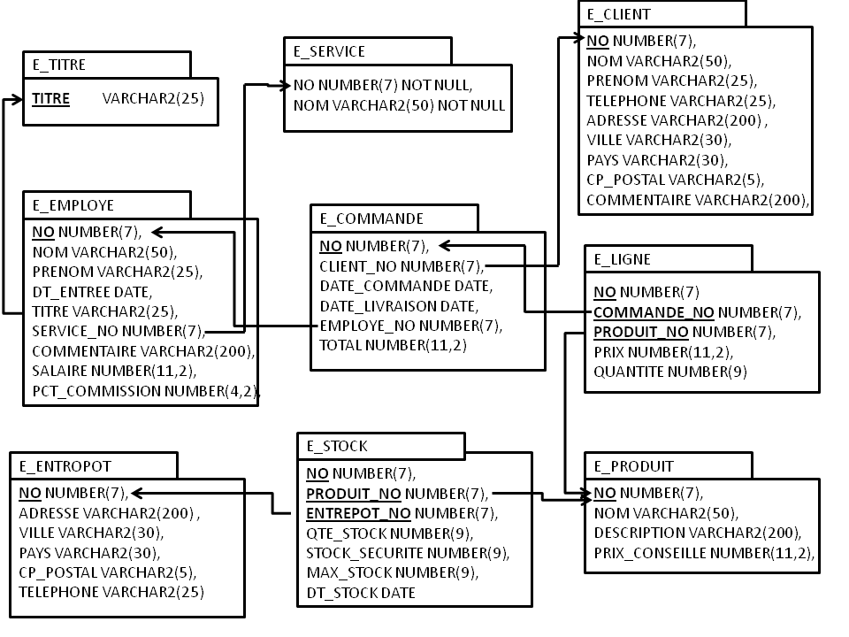
BASES DE DONNEES RELATIONNELLES
Schéma logique la BD exemples
SQQL SERVER
T-SQL

Slide 20
BASES DE DONNEES RELATIONNELLES
FIN EXCEPTIONS
SQL SERVER
T-SQL

